Slide 1
“Progetto di una autostazione e riqualificazione urbana di piazza IV Novembre a Massa”
Università DI PISA
FaCOLTà di ingegneria
____________________________
Laurea in ingegneria civile
sezione edile (V.O.)
RELATORI
Prof. Ing. Pier Luigi Maffei
Dott. Ing. Giampaolo Munafò
Dott. Ing. Ernesto Lorenzetti
IL CANDIDATO
Andrea Barlucchi

Slide 2
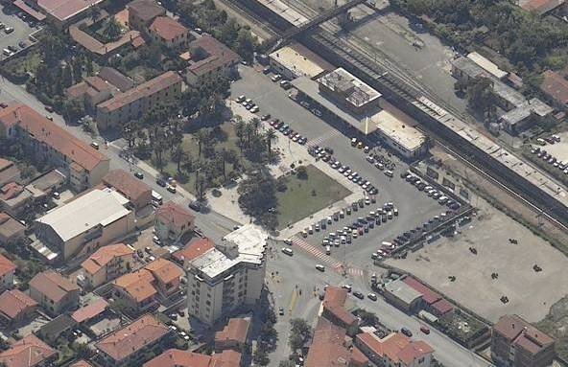
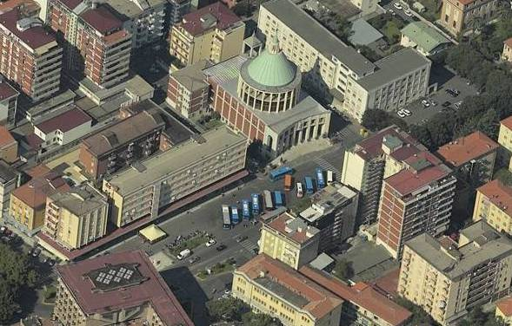
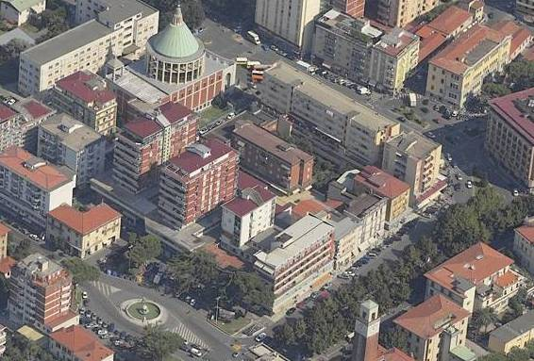
Le motivazioni di un capolinea degli autobus a Massa
Gli attuali tre capolinea:
Largo Matteotti
Piazza Liberazione
Piazza IV Novembre

Slide 3
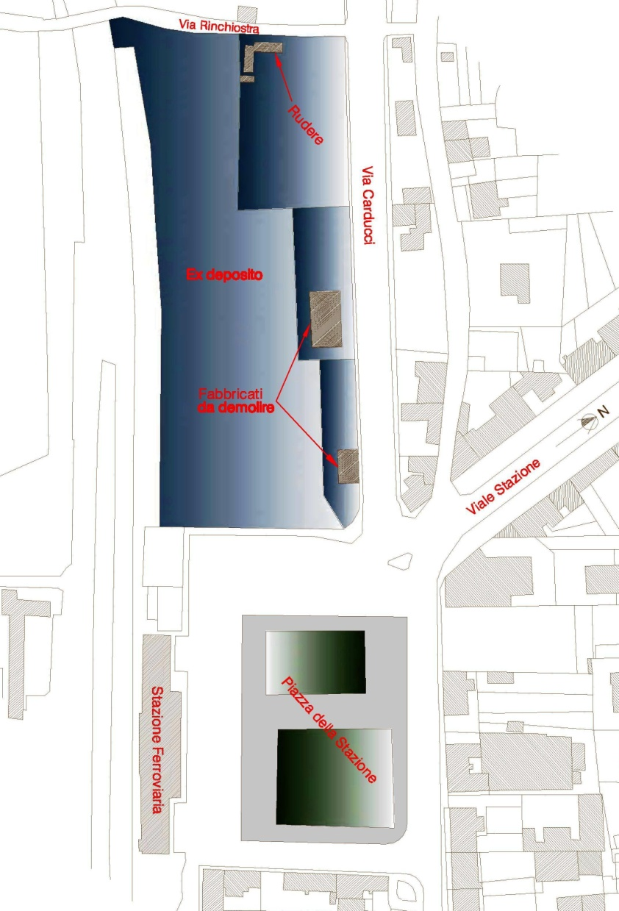
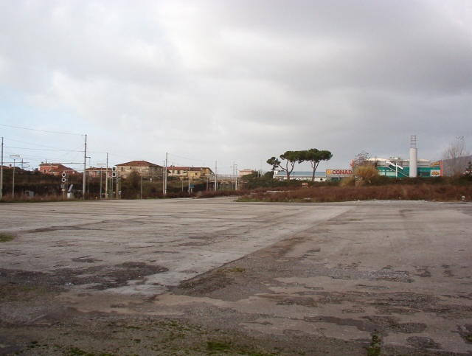
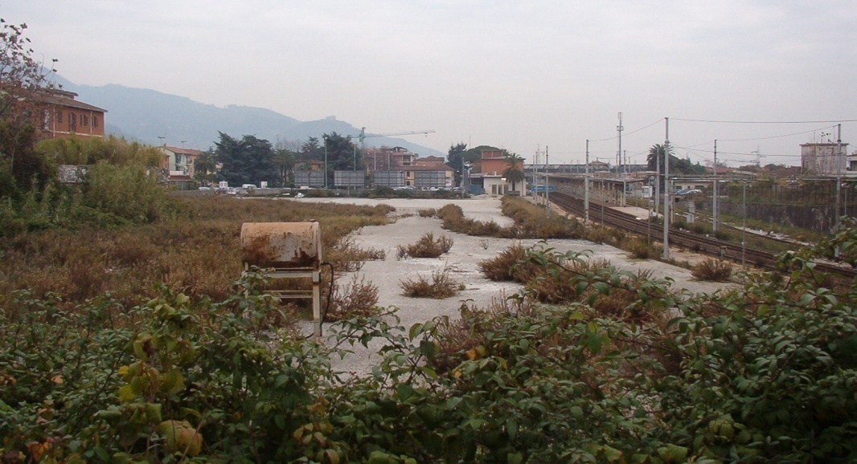
Analisi dello stato attuale
500 m

Slide 4
Analisi dello stato attuale
Via Carducci
Via Carducci e viale Della Stazione:
due assi viabili che segnano il territorio
Il viale Della Stazione , la stazione ferroviaria e il centro di Massa:
un legame prospettico indissolubile
La viabilità e i parcheggi:
forti criticità nelle intersezioni e mancanza di parcheggi
Viale Stazione
La piazza IV Novembre:
spazio sottratto alla vita sociale
Degrado urbano:
gli spazi pubblici sono diventati sempre meno vivibili

Slide 5
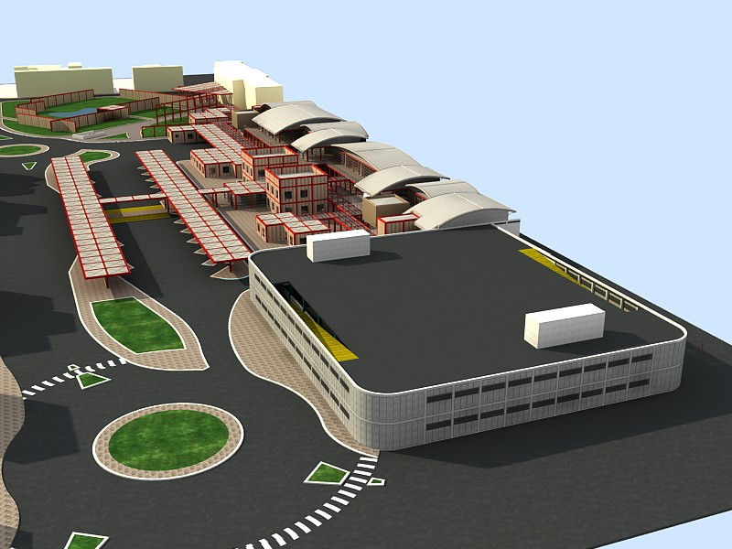
Il PROGETTO - Gli elementi generatori
LA PROGETTAZIONE MODULARE
La Viabilità :
Rotatorie e autorimessa
L’AUTOSTAZIONE
IL CENTRO COMMERCIALE
LA PIAZZA IV NOVEMBRE

Slide 6
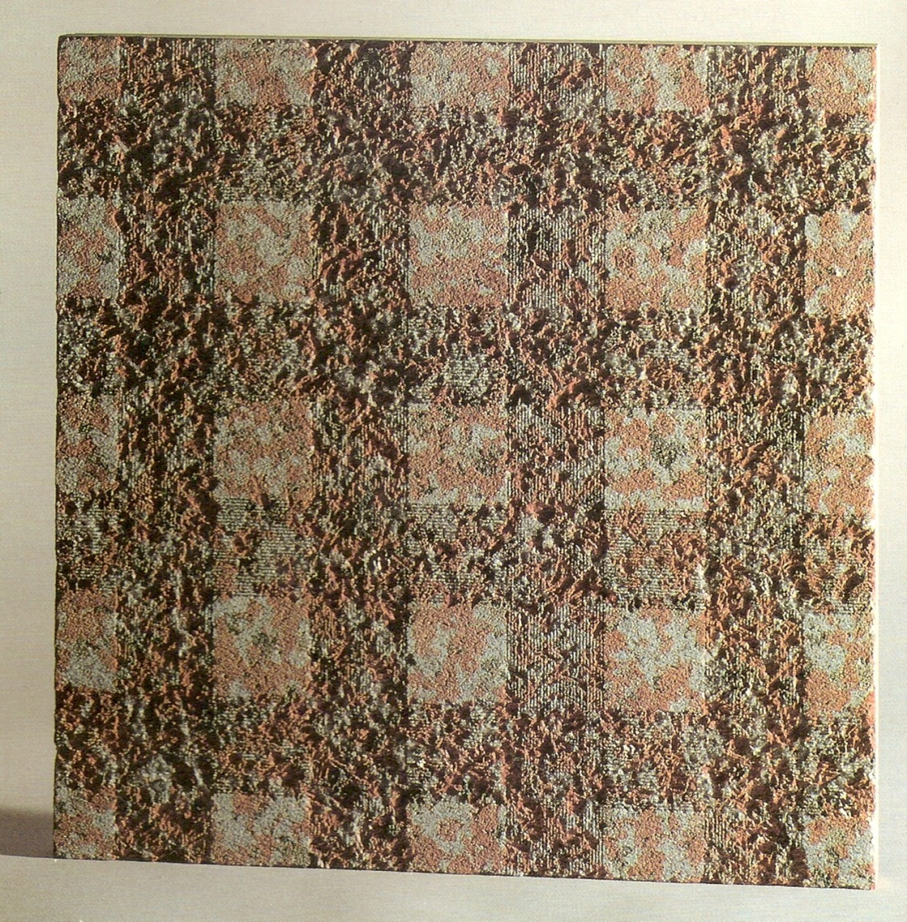
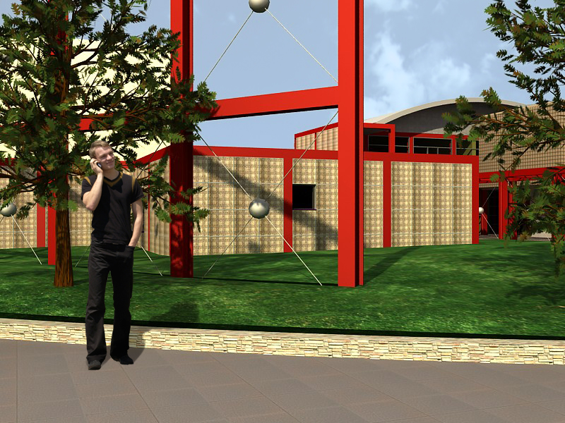
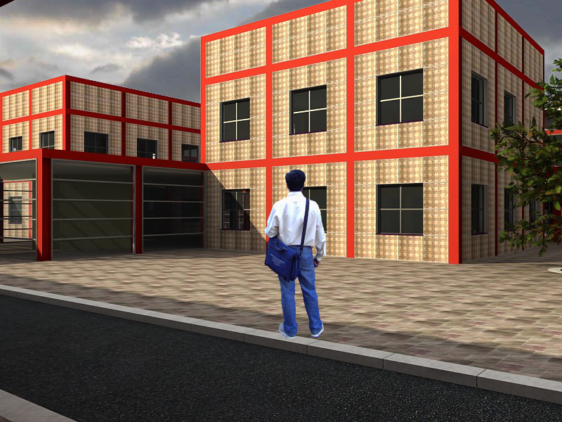
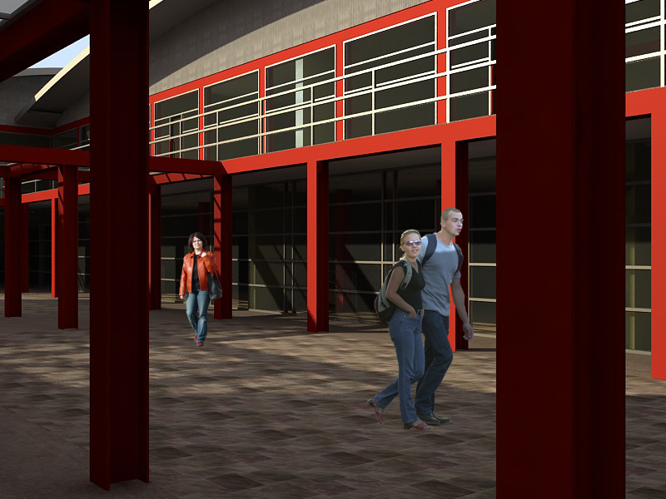
La progettazione modulare

Slide 7
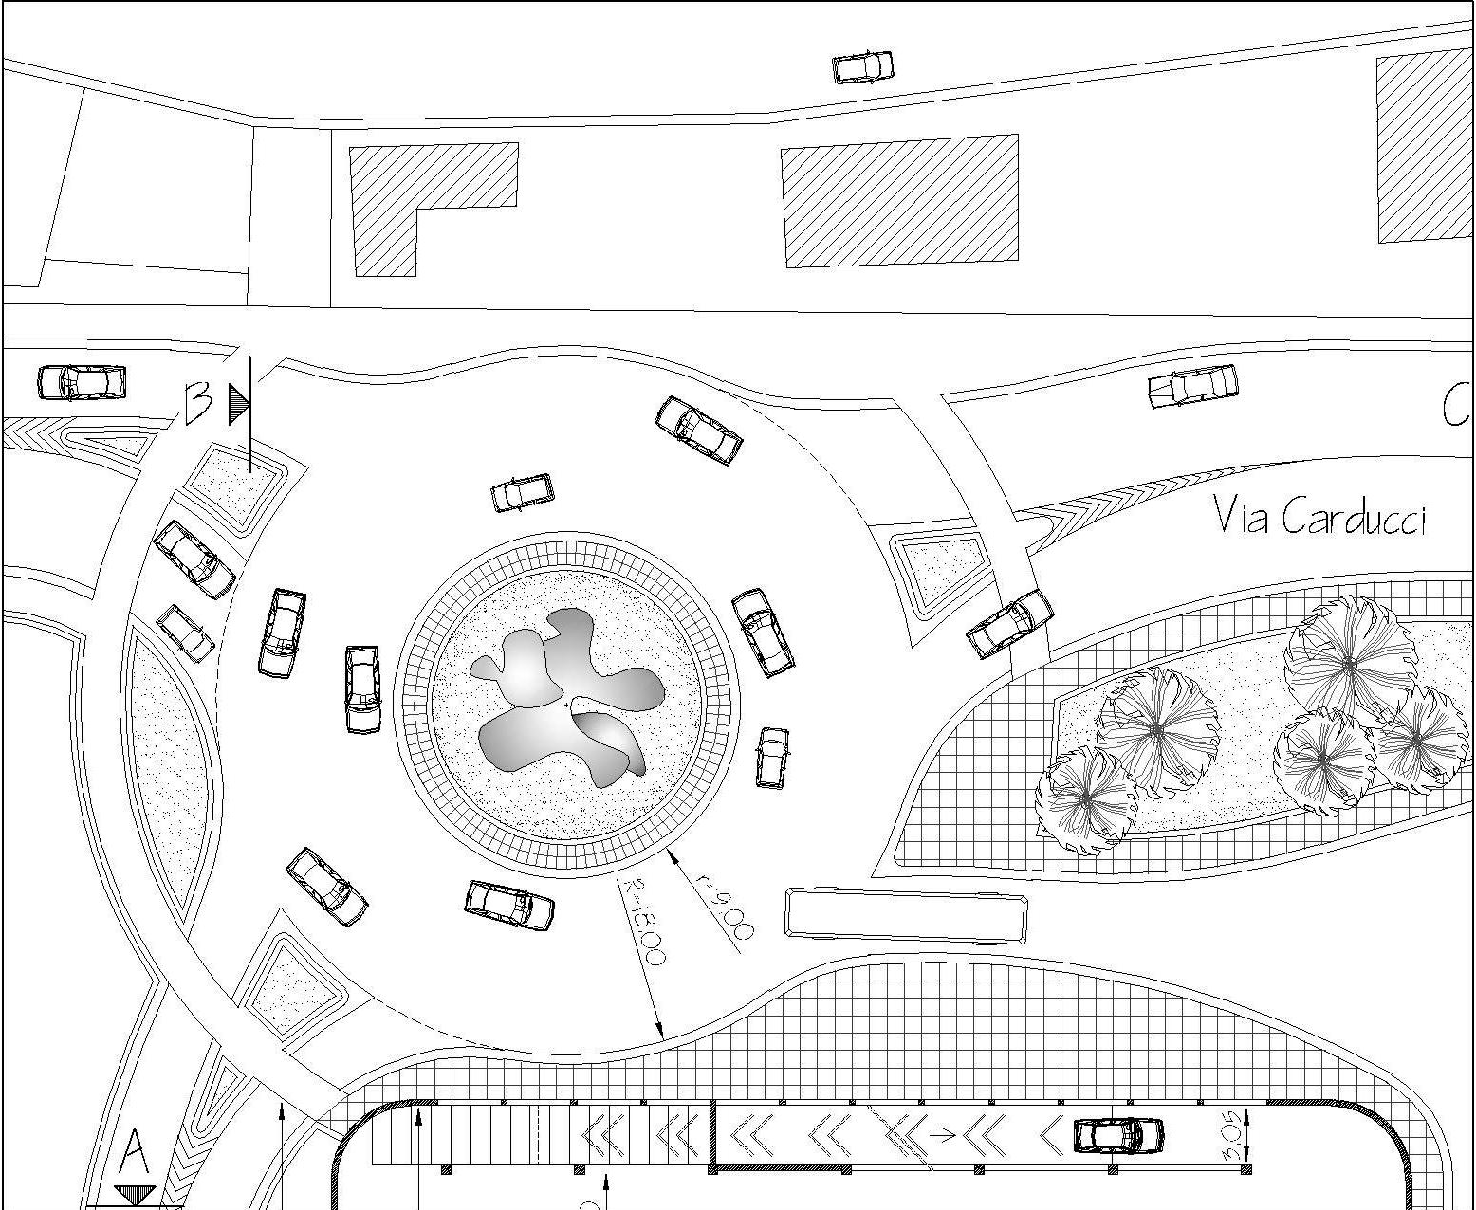
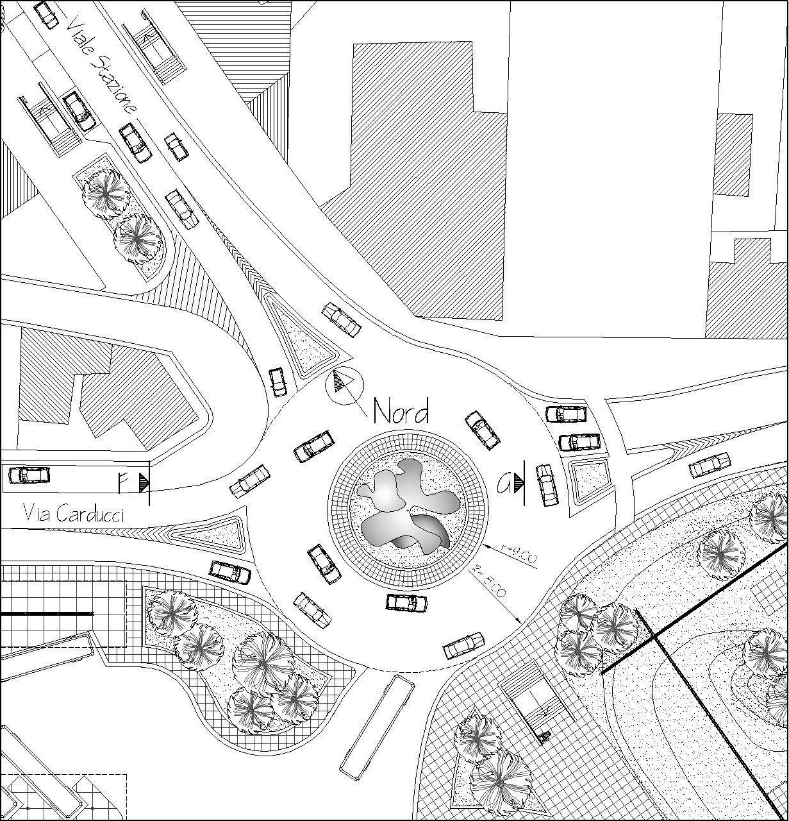
Le rotatorie
Viale Della Stazione
Via Carducci
Via Rinchiostra
D.M. del 19/04/2006 “Norme sulle caratteristiche funzionali e geometriche delle intersezioni stradali”

Slide 8
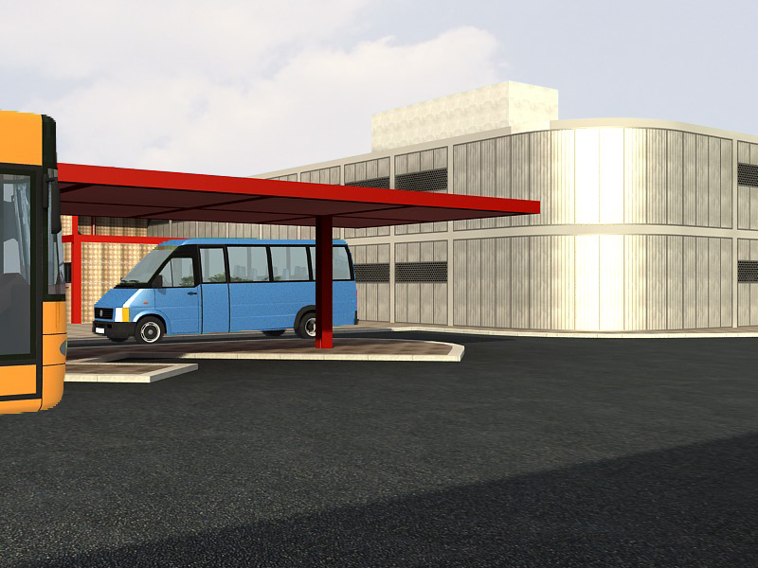
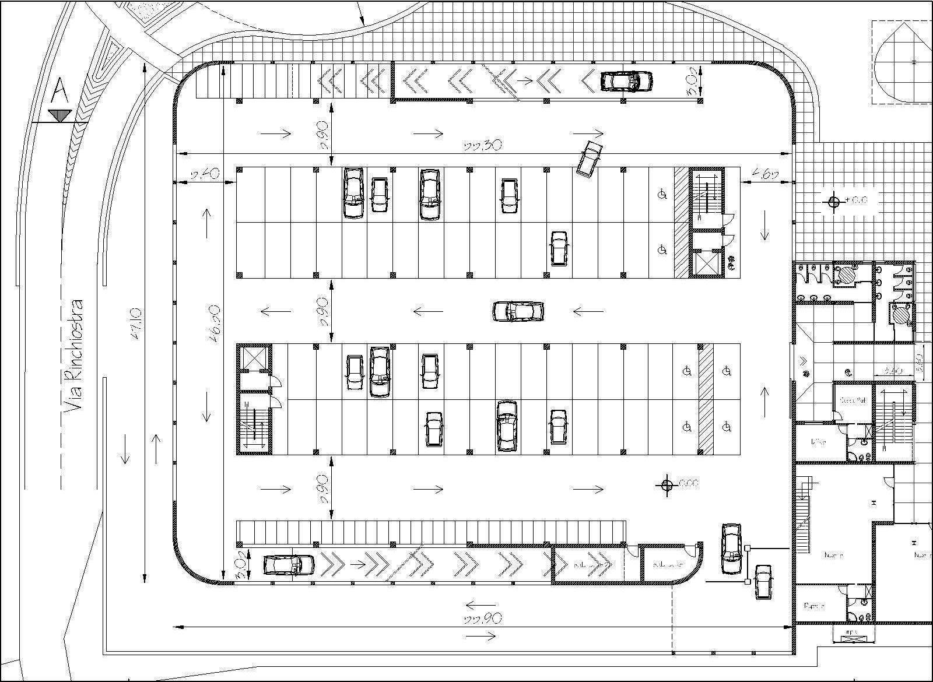
L’autorimessa
213 posti auto
6 stalli per i diversamente abili
93 parcheggi per motocicli
Standard urbanistici:
-D.M. n. 1444 del 02/04/1968 - Legge n.765/67
-Art.10 e art. 68 rispettivamente del P.R.G. e del R.E. del Comune di Massa
L’autorimessa e le pensiline per gli autobus

Slide 9
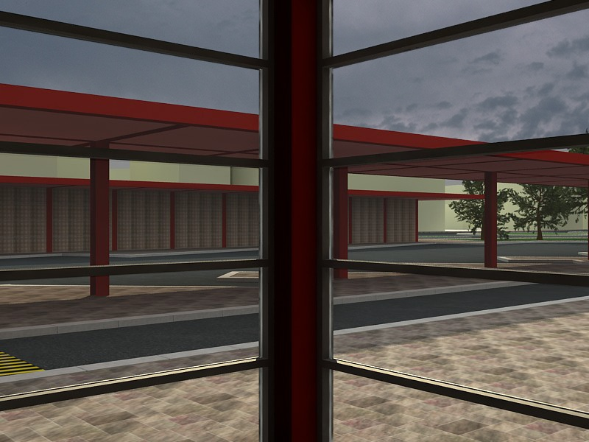
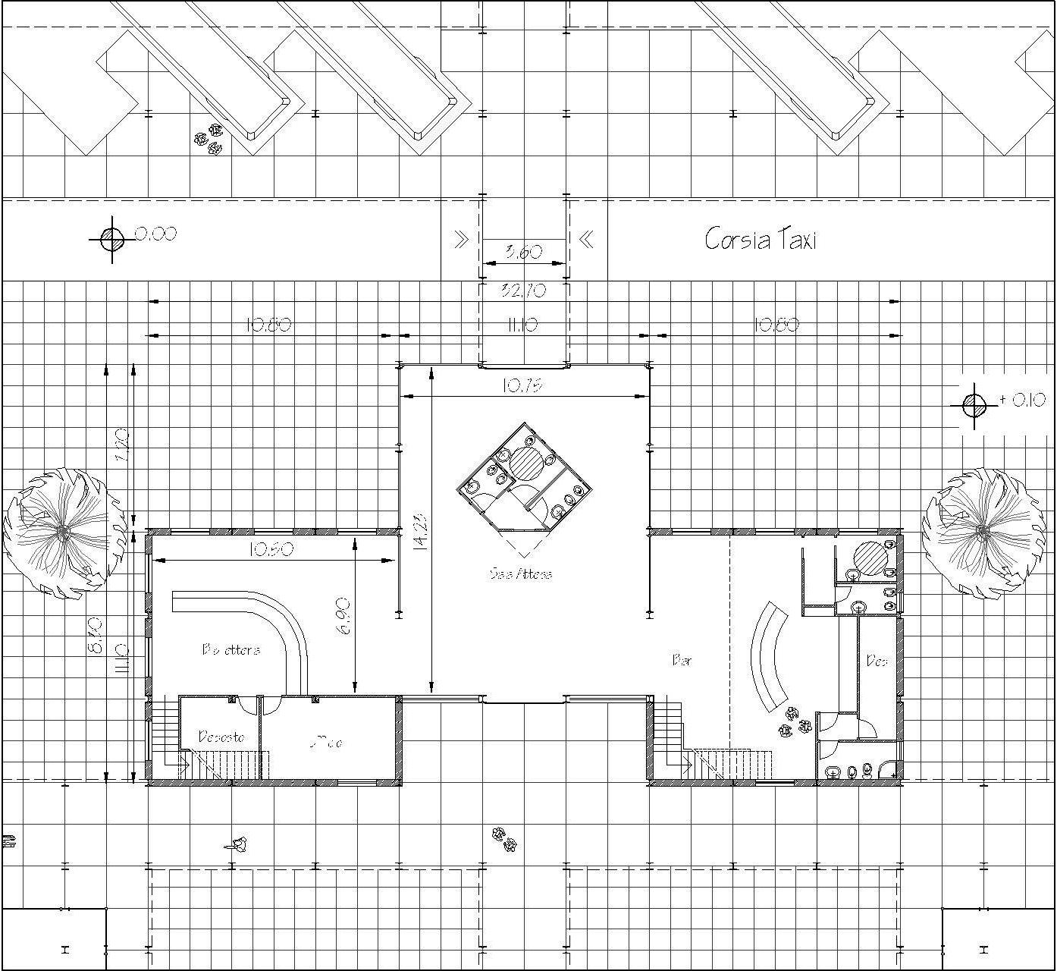
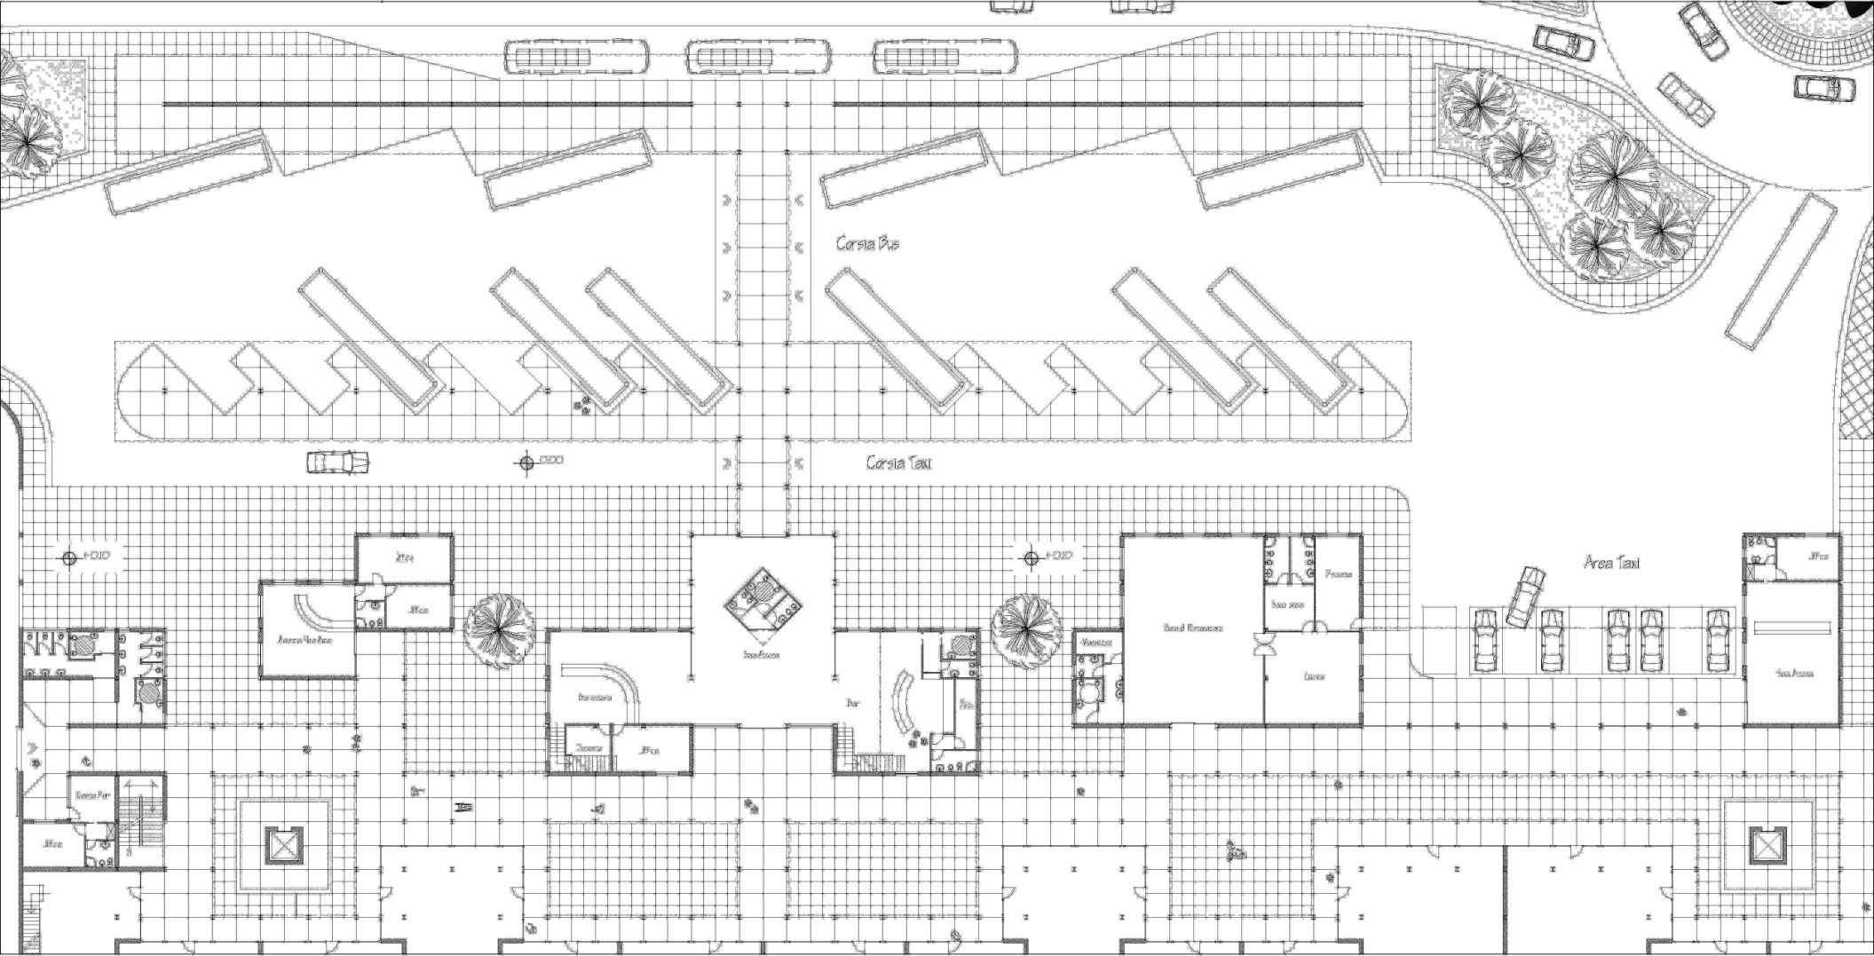
L’autostazione
Autorimessa
Piazza IV Novembre

Slide 10
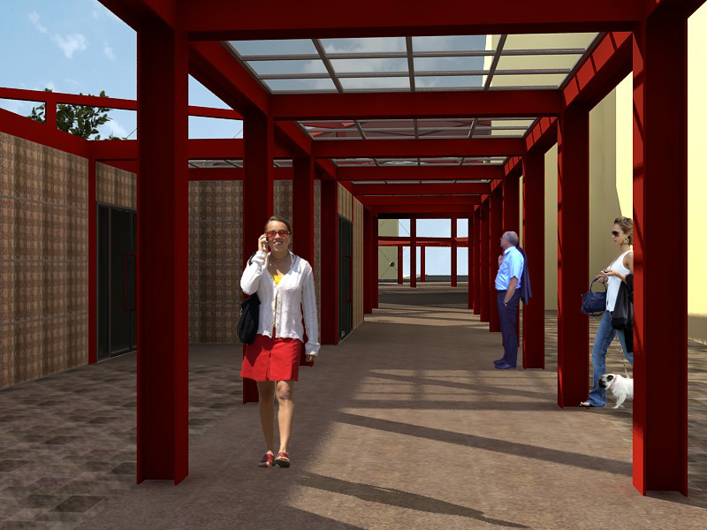
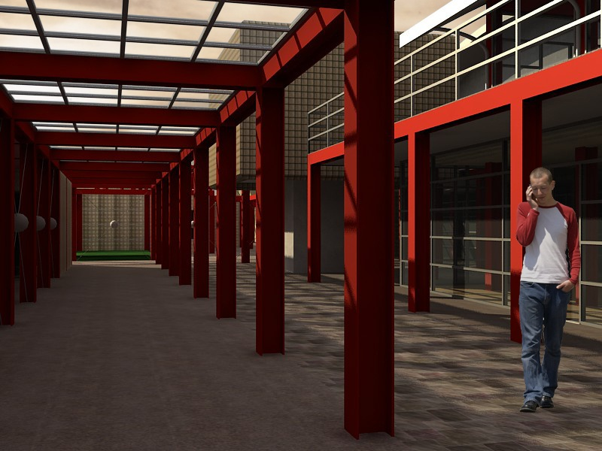
L’autostazione

Slide 11
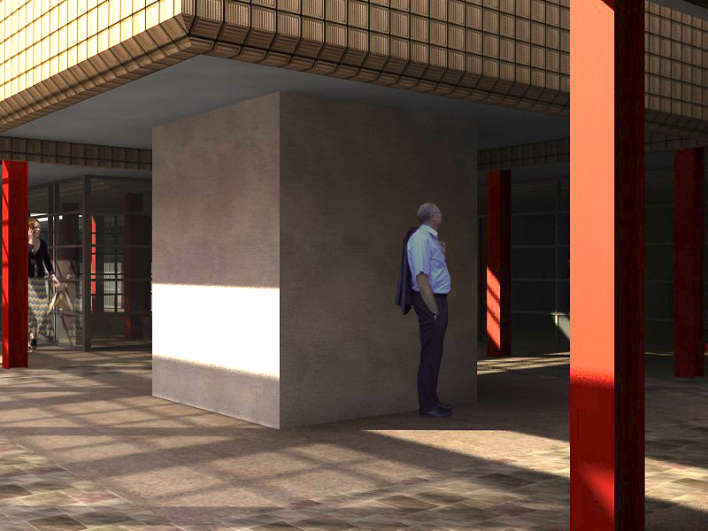
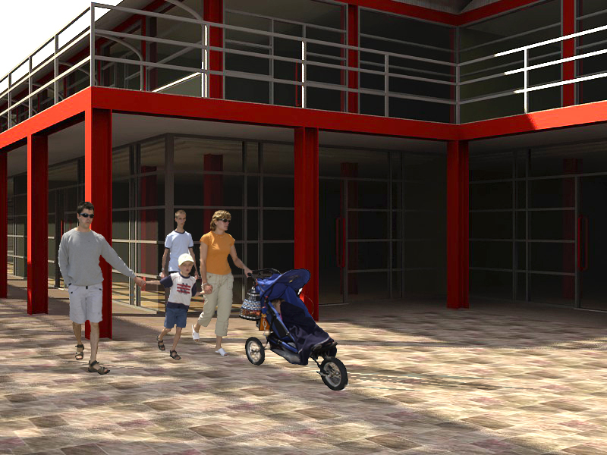
Il complesso commerciale
LA PIAZZETTA CON IL VANO ASCENSORE
UNA PIAZZETTA LUNGO IL PERCORSO

Slide 12
Il centro commerciale
Centro
Taxi
Vano
ascensore
Ristorante
Bar
Sala attesa
Biglietteria
Nolo
auto
Vano
ascensore
Esazione
parcheggio
Complesso commerciale
Piazza IV Novembre
Percorso pedonale
Autorimessa

Slide 13
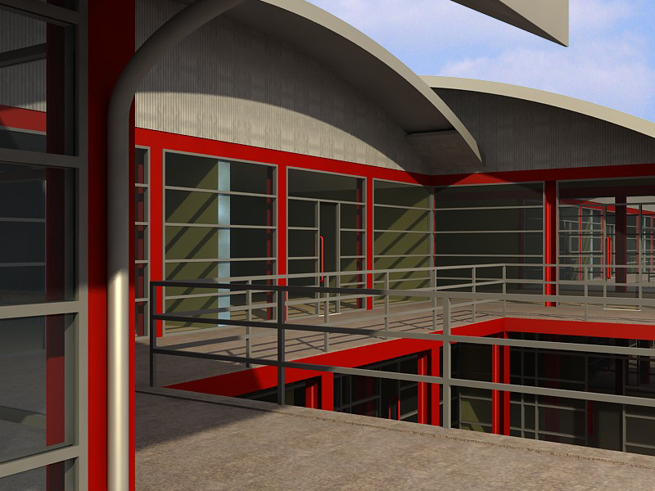
Il complesso commerciale
LA COPERTURA DEL CENTRO COMMERCIALE

Slide 14
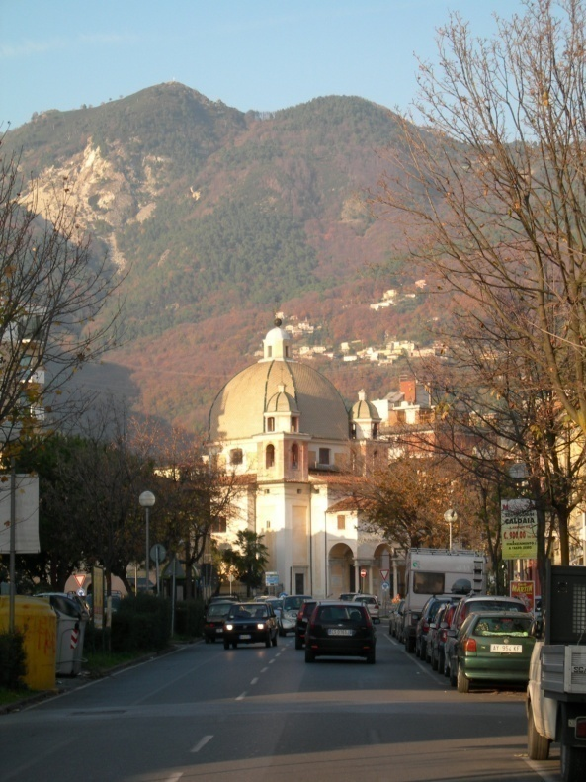
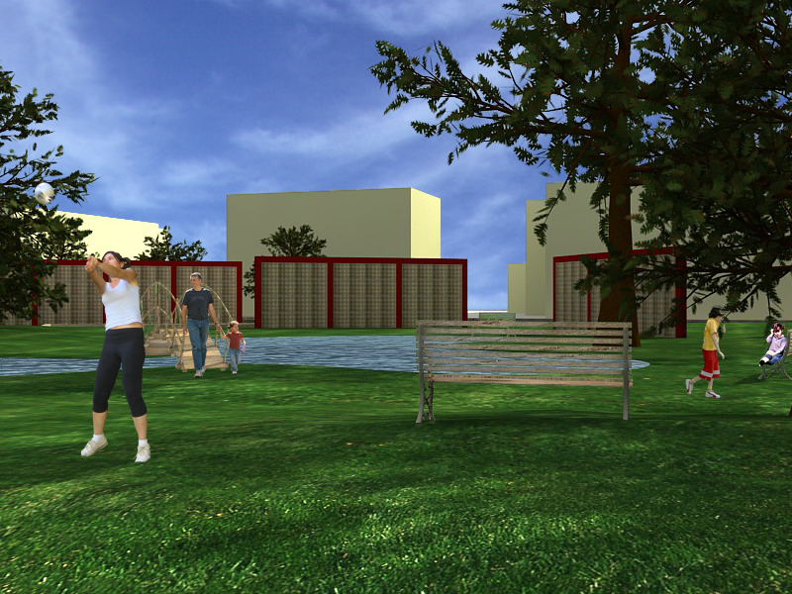
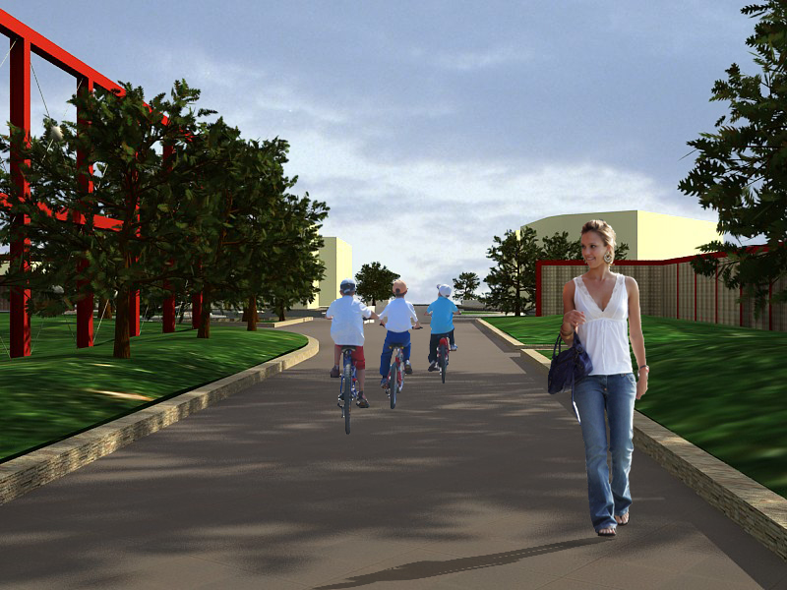
La piazza IV Novembre
IL PERCORSO ALL’USCITA DELLA STAZIONE
IL PARCO – GIARDINO DI PIAZZA IV NOVEMBRE

Slide 15
Aspetti costruttivi del centro commerciale

Slide 16
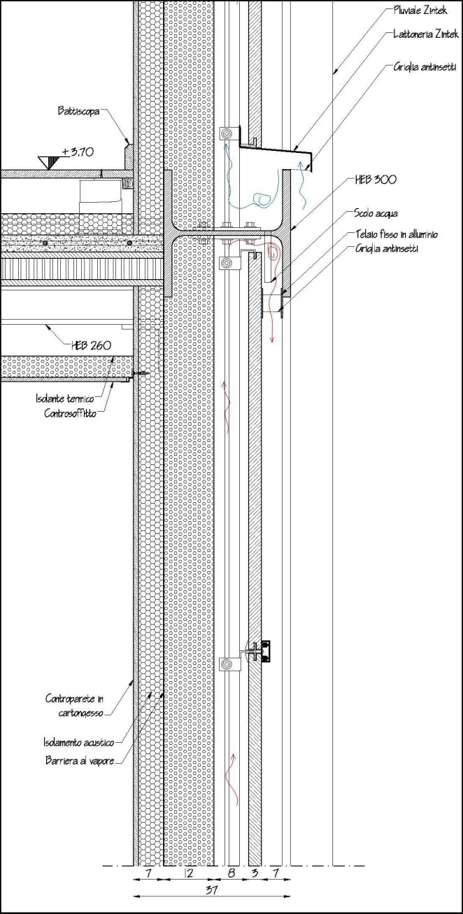
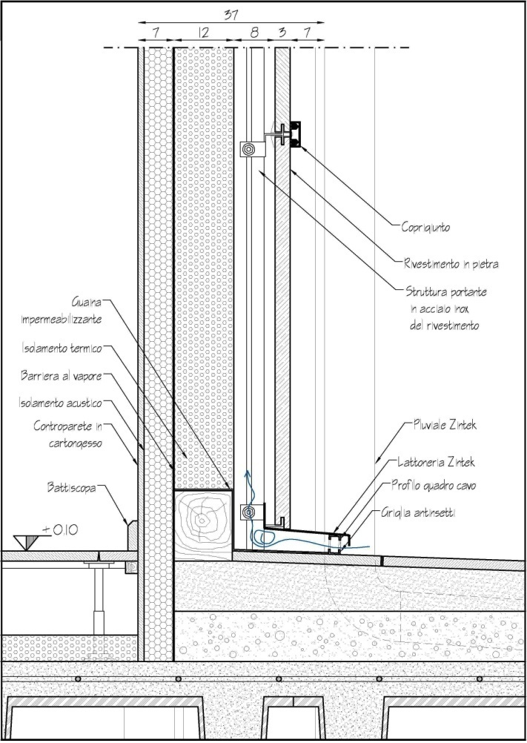
Aspetti costruttivi del centro commerciale
LA PARETE VENTILATA

Slide 17
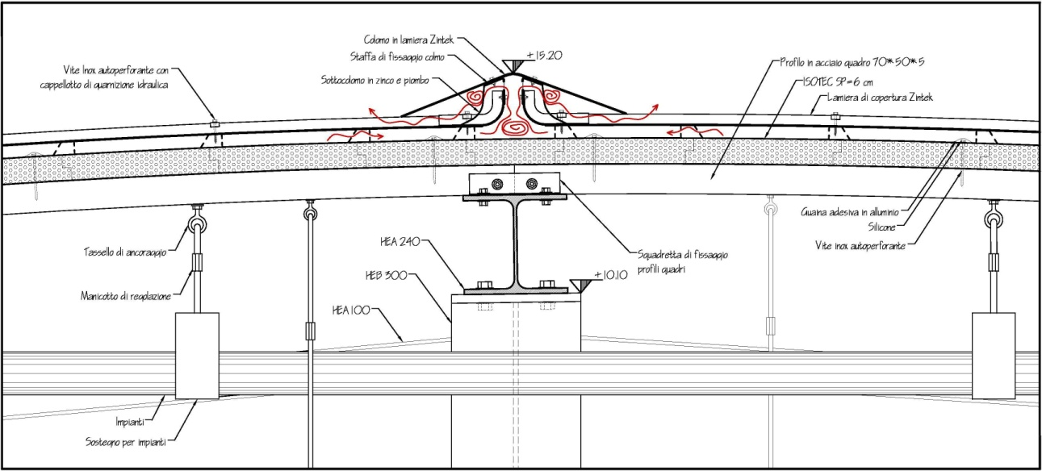
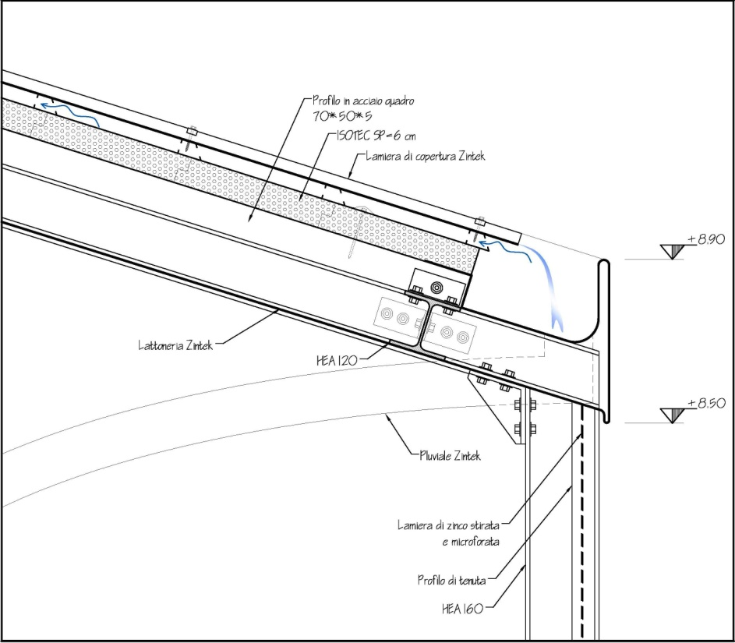
Aspetti costruttivi del centro commerciale
LA COPERTURA VENTILATA

Slide 18
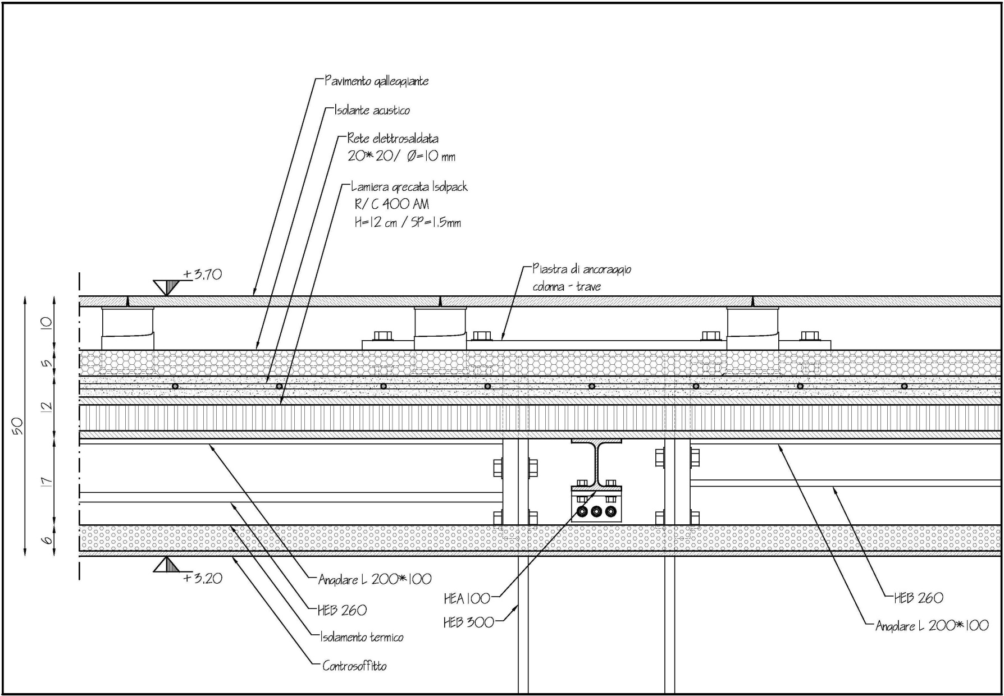
Aspetti costruttivi del centro commerciale
LA FLESSIBILITà DELL’EDIFICIO

Slide 19
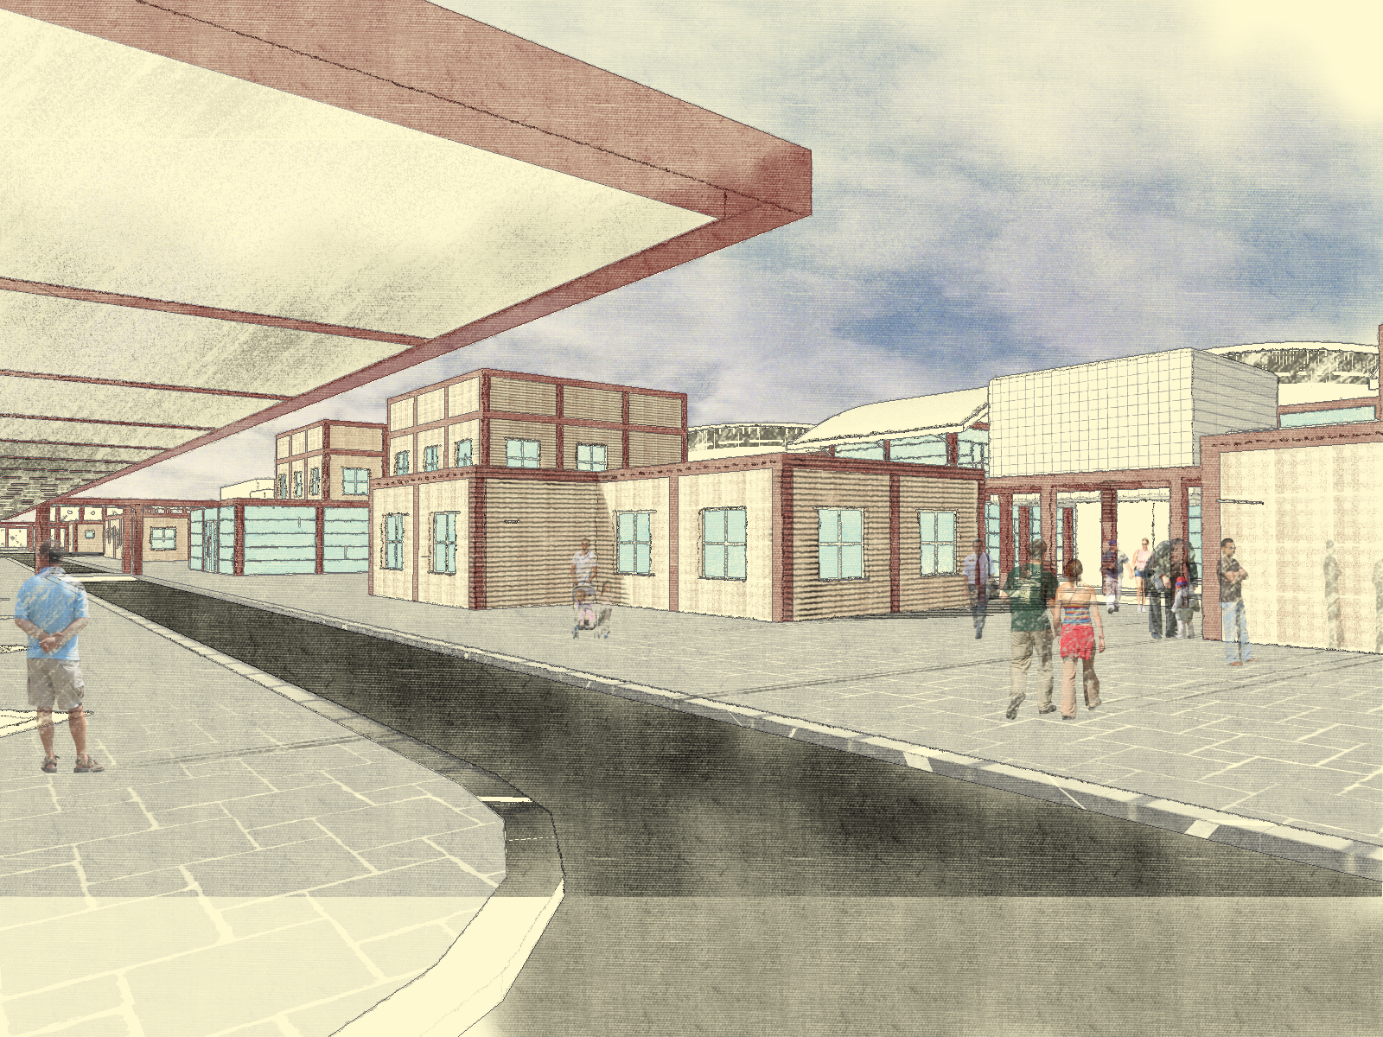
Conclusioni

